Slide 1

«Правительственный час» по вопросам льготного лекарственного обеспечения
Министерство здравоохранения
Архангельской области
14 февраля 2018 года

Slide 2
Льготное лекарственное обеспечение граждан
Расходные обязательства
федерального бюджета
Расходные обязательства
субъекта РФ
ОЗ от 02.03.2005 № 2-2-ОЗ «О мерах социальной поддержки отдельных групп населения Архангельской области в обеспечении лекарственными средствами и медицинскими изделиями» (в том числе граждан, страдающих «орфанными» заболеваниями)
(нет инвалидности, имеют заболевание по 890 Постановлению)
ФЗ от 17.07.1999 № 178-ФЗ «О государственной социальной помощи» (программа обеспечения необходимыми лекарственными средствами - ОНЛС)
Программа «Семь нозологий»
(имеют инвалидность:
I, II, III групп и дети-инвалиды)
Подпрограмма № 8 государственной программы
«Развитие здравоохранения Архангельской области (2013-2020 годы)»

Slide 3
Участники реализации программ
льготного лекарственного обеспечения
1 аптечный склад
84 аптечных организаций
46 медицинских организаций
400 ФАПов и амбулатории
1 515 врачей
386 фельдшеров
171 средний фармацевтический работник

Slide 4
Федеральный закон от 17 июля 1999 года № 178-ФЗ
«О государственной социальной помощи»
инвалиды и участники Великой Отечественной войны;
ветераны боевых действий;
военнослужащие, проходившие военную службу в воинских частях, учреждениях, военно-учебных заведениях, не входивших в состав действующей армии, в период с 22 июня 1941 года по 3 сентября 1945 года не менее шести месяцев, военнослужащие, награжденные орденами или медалями СССР за службу в указанный период;
лица, награжденные знаком «Жителю блокадного Ленинграда»;
лица, работавшие в период Великой Отечественной войны на объектах противовоздушной обороны, местной противовоздушной обороны, на строительстве оборонительных сооружений, военно-морских баз, аэродромов и других военных объектов в пределах тыловых границ действующих фронтов, операционных зон действующих флотов, на прифронтовых участках железных и автомобильных дорог, а также члены экипажей судов транспортного флота, интернированных в начале Великой Отечественной войны в портах других государств;
члены семей погибших (умерших) инвалидов войны, участников Великой Отечественной войны и ветеранов боевых действий, члены семей погибших в Великой Отечественной войне лиц из числа личного состава групп самозащиты объектовых и аварийных команд местной противовоздушной обороны, а также члены семей погибших работников госпиталей и больниц города Ленинграда;
инвалиды;
дети-инвалиды.

Slide 5
Программа ОНЛС (обеспечение необходимыми лекарственными средствами)
Финансирование программы ОНЛС осуществляется
Правительством Российской Федерации
с учетом численности льготных категорий граждан,
оставивших за собой право на лекарственную составляющую НСУ
(набор социальных услуг)
на 2016 год – 531,5 млн. руб.
на 2017 год – 475 млн. руб.
на 2018 год – 449,7 млн. руб.
Основные проблемы по реализации программы ОНЛС
Выделенные финансовые средства не в полной мере покрывают расходы на одного льготника;
Лекарственная составляющая НСУ в 2018 году составляет 826,30 рубля (стоимость рецепта в 2017 году – 960,0 рублей) на одного льготника в месяц при том, что право на льготное обеспечение сохраняют за собой граждане, страдающие заболеваниями, требующими дорогостоящей комплексной лекарственной терапии (сахарный диабет, бронхиальная астма, онкозаболевания, ревматоидный артрит и др.);
значительное увеличение численности льготников, получающих дорогостоящую терапию по рекомендациям федеральных клиник: специфические лекарственные препараты (противоопухолевые, противовирусные, противоревматические и др.).

Slide 6
Численность отдельных категорий граждан, имеющих право на льготное лекарственное обеспечение
на 01 февраля 2018 года:
федеральные льготники – 34 819 человека
региональные льготники – 174 429 человек
по программе «7 нозологий» - 833 человека
На 2018 год по данным Пенсионного фонда Архангельской области
выбрали денежный эквивалент НСУ
73 219 человека или 67,77%
(2017 год – 69 839 человек или 64,7%)

Slide 7
Динамика численности граждан, имеющих право на льготное лекарственное обеспечение

Slide 8
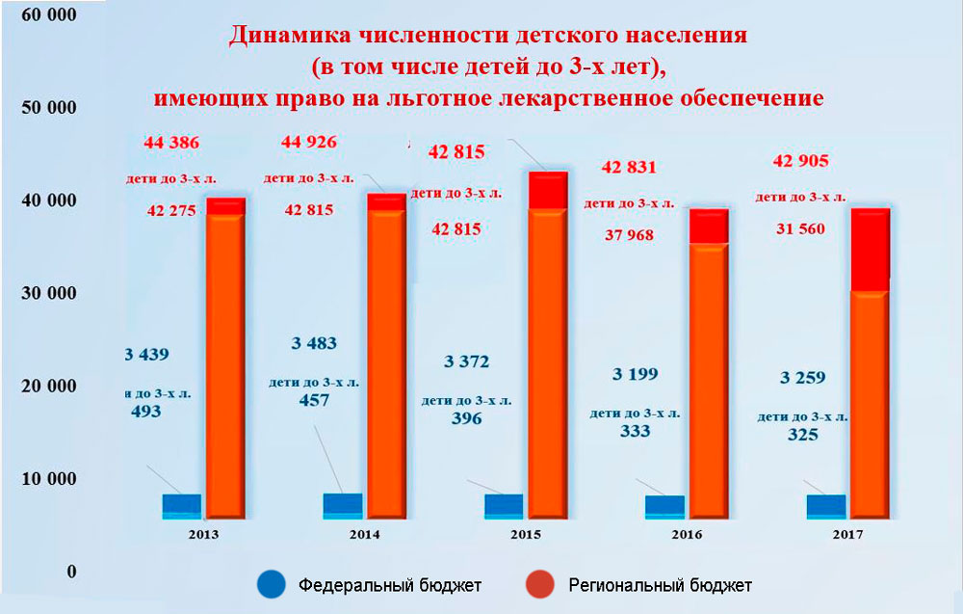

Slide 9
Обеспечение льготными лекарственными препаратами
Порядок составления заявок утвержден распоряжением министерства от 24.02.2014 № 05-ро «Об организации льготного обеспечения граждан лекарственными препаратами, медицинскими изделиями, специализированным лечебным питанием».
Потребность медицинских организаций в лекарственных препаратах, медицинских изделиях и специализированном лечебном питании для детей-инвалидов формируется из расчета на 1 и 2 полугодие, при необходимости представляются дополнительные заявки.
Министерством сформирована сводная потребность в ПО «Е-Фарма» на 1 полугодие 2018 года, заключены государственные контракты на лекарственные препараты, медицинские изделия и специализированное лечебное питание для детей-инвалидов для обеспечения льготных категорий граждан.

Slide 10
Выделенные финансовые средства по региональной
и федеральной льготам (млн. руб.)

Slide 11
Средняя стоимость льготного рецепта в 2017 году
средняя стоимость рецепта по заболеванию (руб.)
 | сахарный диабет | бронхиальная астма | онкология | детский рецепт | средняя по льготе
федеральная льгота | 1076,4 (88% ЛП) | 1 634,0 | 4 983,5 | 5 509,0 | 960,0
региональная льгота | 865,6 (63% ЛП) | 1 228,2 | 13 434,6 | 915,75 | 1 097,6

Slide 12
Изделия медицинского назначения
за 2017 года по всем льготам
 | Количество упаковок | Сумма
Иглы "KD-Penofine" | 4 379,34 | 5 812 349,64
Иглы "Микро-Файн Плюс" | 3 500,80 | 4 710 301,06
Тест-полоски к глюкометру "Акку Чек Актив" | 38 820,00 | 54 519 458,62
Тест-полоски к глюкометру "Акку Чек" Перформа | 25 395,50 | 42 688 312,43
Тест-полоски к глюкометру "Ван Тач Ультра" | 7 125,00 | 10 014 072,16
Тест-полоски Уан Тач селект | 8 335,50 | 8 575 441,97
Итого: | 87 556,14 | 126 319 935,88

Slide 13
Реализация региональной программы
Постановление Правительства Российской Федерации от 30 июля 1994 года № 890 «О государственной поддержке медицинской промышленности и улучшении обеспечения населения и учреждений здравоохранения лекарственными средствами и изделиями медицинского назначения»: сахарный диабет, бронхиальная астма, эпилепсия, онкологические заболевания, болезнь Паркинсона, состояние после перенесенного ОИМ и после операций на сердце и др., а также дети первых трех лет жизни и дети из многодетных семей в возрасте до 6 лет
Закон Архангельской области от 02.03.2005 № 2-2-ОЗ «О мерах социальной поддержки отдельных групп населения Архангельской области в обеспечении лекарственными средствами и изделиями медицинского назначения»
численность льготных категорий граждан
в 2013 году – 102 148 чел.
в 2014 году – 154 060 чел. !
в 2015 году – 159 797 чел.
в 2016 году – 175 353 чел.
в 2017 году – 176 191 чел.
в 2018 году – 174 429 чел.

Slide 14
Реализация региональной программы
2017 год – 176 191 человек
2018 год – 174 429 человек

Slide 15
Обеспечение льготными лекарственными препаратами
Нозологии | численность |  | финансы (тыс. рублей)
 | имеющие право на льготу | получающие льготу за счет регионального бюджета | региональный бюджет | на 1 человека
Гепатоцеребральная дистрофия и фенилкетонурия | 4 | 4 | 2037,74 | 509,44
Хронические урологические заболевания | 13 | 13 | 251,57 | 19,35
Преждевременное половое развитие | 20 | 20 | 895,20 | 44,76
Муковисцидоз (больным детям) | 27 | 26 | 3552,61 | 136,64
Злокачественные новообразования лимфоидной, кроветворной и родственных им тканей | 369 | 100 | 16080 | 160,80
Онкологические заболевания | 4572 | 1228 | 23576,95 | 19,20
Бронхиальная астма | 15546 | 8985 | 62905,48 | 7,00
Диабет | 28558 | 22906 | 257351,69 | 11,24
ИТОГО | 49109 | 33282 | 366651 | 908

Slide 16
«Орфанные» заболевания
«Орфанное» заболевание – заболевание с распространением
не более 10 случаев на 100 000 человек
в федеральный регистр включено
24 (12%) нозологии из более чем 200 «орфанных» заболеваний

Slide 17
Дополнительные затраты бюджетов
на дублирование льгот
за 2017 год
Всего федеральных льготников - 108 212 человек,
69 839 человек выбрали денежный эквивалент НСУ выплачено из федерального бюджета – 53,5 млн. руб.
Из них:
отказавшиеся от набора социальных услуг,
перешедшие в РЛО:
5 197 человек – 65,6 млн. руб.;
- федеральные льготники, получающие
региональную льготу:
обратилось 27 640 человек – 300,3 млн. руб.

Slide 18
Работа врачебных комиссий
На обеспечение в 2018 году медицинскими организациями в министерство представлено более 70 протоколов комиссий ВК. Большинство из них на препараты, предназначенные для лечения эпилепсии.
На заседаниях адресной комиссии министерства по обеспечению лекарственными препаратами, закупаемыми за счет средств областного бюджета, в 2017 году рассмотрено 90 обращений медицинской организации по обеспечению отдельных пациентов дорогостоящими препаратами
(в 2016 году - 81 обращение)
В 2017 году состоялось 6 заседаний (в 2016 – 4 заседания)

Slide 19
Проблемы по реализации льготных программ
Значительное увеличение численности региональных льготников
внесение в 2013 году изменений в областной закон № 2-2-03
(планируемые изменения с 2018 года);
введение более жестких критериев установления инвалидности;
улучшение первичной выявляемости заболеваний за счет проведения диспансеризации населения;
рост заболеваемости;
более раннее начало терапевтического лечения;
расширение показаний для лечения
Дублирование льгот по лекарственному обеспечению
отдельные группы населения имеют право получать бесплатно лекарственные препараты как по постановлению Правительства РФ № 890, так и по Федеральному закону № 178-ФЗ);
Выделенные финансовые средства на реализацию программы ОНЛС
не в полной мере покрывают расходы на одного льготника
Обеспечение за счет средств областного бюджета
дорогостоящими лекарственными препаратами
страдающих «орфанными» заболеваниями;
пациентов с ревматоидным артритом биологическими генноинженерными препаратами (Актемра, Энбрел, Оренсия и др.);
детей-инвалидов с хроническими системными заболеваниями;
Обеспечение лекарственными препаратами жителей труднодоступных
и отдалённых населённых пунктов Архангельской области
(внесение изменений в 61-ФЗ «Об обращении лекарственных средств» в части возможности розничной торговли лекарственными препаратами для медицинского применения передвижными модулями организациями, имеющими лицензию на осуществление фармацевтической деятельности).

Slide 20
Информация
О реализации рекомендаций «круглого стола»
«О реализации прав граждан, проживающих на территории Архангельской области, на дополнительное и льготное лекарственное обеспечение» 19.12.2017 г.
Министерством здравоохранения Архангельской области осуществляются еженедельные мониторинги доступности льготных лекарственных препаратов с рассмотрением оперативных данных о закупках и поставках льготных товаров, дефектуре лекарственных препаратов, количестве выписанных, обслуженных и отсроченных рецептов.
Министерством здравоохранения Архангельской области по вопросам лекарственного обеспечения для граждан организована работа «горячей линии», также необходимая информация размещается на официальном сайте министерства здравоохранения Архангельской области, на официальных сайтах государственных медицинских организаций, а также в доступных местах на информационных стендах в поликлиниках учреждений.
Вопрос осуществления расчетов по государственным контрактам по обеспечению лекарственными препаратами, медицинскими изделиями находится на контроле министерства. В настоящее время идёт анализ фактической потребности пациентов в льготных лекарственных препаратах на 2018 год. При выделении дополнительных средств министерством будут проведены закупки, в соответствии с Законом № 44-ФЗ о контрактной системе.
В декабре 2017 года на погашение кредиторской задолженности медицинских организаций перед ГУП Архангельской области «Фармация» в рамках выделенных дополнительных средств областного бюджета было направлено 24 485 058, 15 руб. Руководителям государственных медицинских организаций Архангельской области указано на недопустимость в дальнейшем образования просроченной кредиторской задолженности.

Slide 21
Принимаемые меры
Правительством АО направлены предложения в адрес
Минздрава России, полномочного представителя Президента РФ в СЗФО, Государственной Думы, Федерального Собрания:
расширить перечень высокозатратных нозологий (ревматоидный артрит, онкопатология и др.);
расширить перечень дорогостоящих ЛП, включенных в программу «7 нозологий»;
возложить на федеральные органы государственной власти полномочия по обеспечению ЛП для лечения «орфанных» заболеваний;
разграничение финансовых обязательств по лекарственному обеспечению федеральных и региональных льготников;
предоставление права розничной реализации лекарств структурным подразделениям городских медицинских организаций, находящимся в отдаленных труднодоступных территориях.

Slide 22
Спасибо за внимание!

